Slide 1
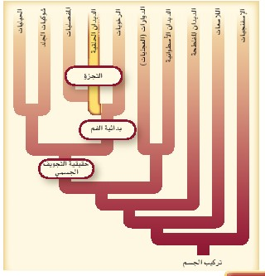
{ الديدان الحلقية “دودة الارض“ }
* تركيب الجسم *
ديدان اسطوانية مقسمة إلى حلقات مفصولة عن بعضها بجدار ( تحتوي كل
حلقة على أجهزة الهضم و الإخراج و الحركة ) ذات تناظر جانبي لها تجويف
جسمي حقيقي ، ولجسمها فتحتان ، و تمتلك هيكلاً دعاميا مائياً .

Slide 2
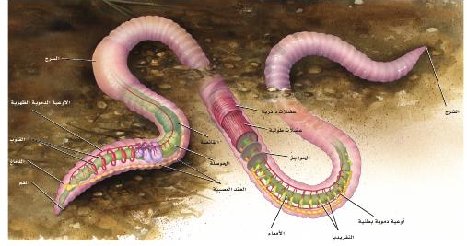
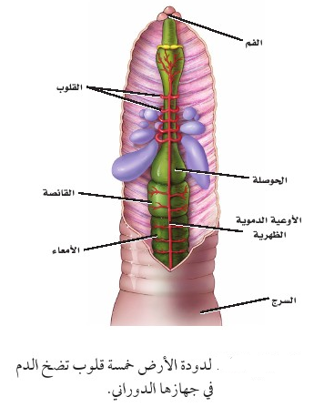
الوظائف الحيوية في الديدان الحلقية
1* التغذية و الهضم *
لها جهاز هضمي يبدأ بالفم وينتهي بالشرج ويحتوي على جيوب لتخزين الطعام
عدة أشهر .
2*الجهاز الدوري ” الدوران“ *
لها جهاز دوري مغلق حيث يلعب الدم دورا ً في نقل الغذاء والأكسجين إلى الخلايا وتخليصها
من الفضلات والذي يضخ الدم عبر الأوعية الدموية العضلية الكبيرة في منطقة الرأس.
*تمتلك دودة الارض خمس قلوب

Slide 3
3* التنفس والإخراج *
التنفس :
يتم بالانتشار من خلال جلدها الرطب ( حيث يتم تبادل الغازات بين الجلد والتربة )
الإخراج :
يتم من خلال القنوات الهدبية ( النفريديا ) التي تجمع الفضلات وتنقلها عبر أنابيب
إلى خارج الجسم .
4* الاستجابة للمثيرات *
يتكون الدماغ والحبال العصبية في الحلقات الأمامية للإحساس بالضوء والاهتزاز .
5* الحركة *
تتحرك بواسطة العضلات الطولية والدائرية والأهلاب عندما تنقبض العضلات
الدائرية وتنبسط الطولية يضغط السائل في التجويف الجسمي فتستطيل الحلقات
وتصبح أقل سمكا ثم تثبت الدودة نفسها بالأهلاب ثم تنقبض العضلات الطولية
وتنبسط الدائرية فتقصر الحلقات وبذلك تتحرك .

Slide 4
6 * التكاثر*
هناك نوعين من التكاثر
أ ـ لا جنسي /
بالتجدد ( إذا أنفصل جزء من الدودة نما ليصبح دودة جديدة ).
ب ـ جنسي /
الجنس نوعين
1- منفصل : مثل ( معظم الديدان الحلقية ) .
2- خنثى : مثل ( ديدان الأرض وديدان العلق ) .
حيث يتم التكاثر الجنسي من خلال تبادل الحيوانات المنوية والبويضات في
منطقة السرج.
تعريف السرج / عبارة عن حلقة منتفخة في جسم الدودة تنتج الشرنقة التي
تفقس منها الصغار ثم تنزلق الشرنقة إلى خارج جسم الدودة وتحمي الصغار
حتى تنمو .

Slide 5
{ تنوع الديدان الحلقية }
هناك ثلاث طوائف هي /
أ ـ طائفة قليلة الأشواك
1ـ مثل ( دودة الأرض ) .
2ـ تحصل على المواد المغذية من التربة وتساعد في تهوية التربة.
ب ـ طائفة عديدة الأشواك
1- تضم الديدان البحرية مثل ( الدودة المروحية ـ الدودة الشوكية ).
2ـ لها رأس تحتوي على أعضاء حس وعيون .
ج ـ طائفة الهيرودينا ( ديدان العلق المتطفلة )
1ـ ليس لها أشواك أو أهلاب ولها ممصات أمامية وخلفية
( تلتصق بواسطتها بالأسماك أوالزواحف أو الإنسان )
2ـ تعيش في المياه العذبة وتمتص دم العائل ويحتوي
لعابها على مادة مخدرة ومانعة لتجلط الدم .

Slide 6
* بيئة الديدان الحلقية ( أهميتها )*

